Slide 1
Лекция
«Водные ресурсы Алтайского края»

Slide 2
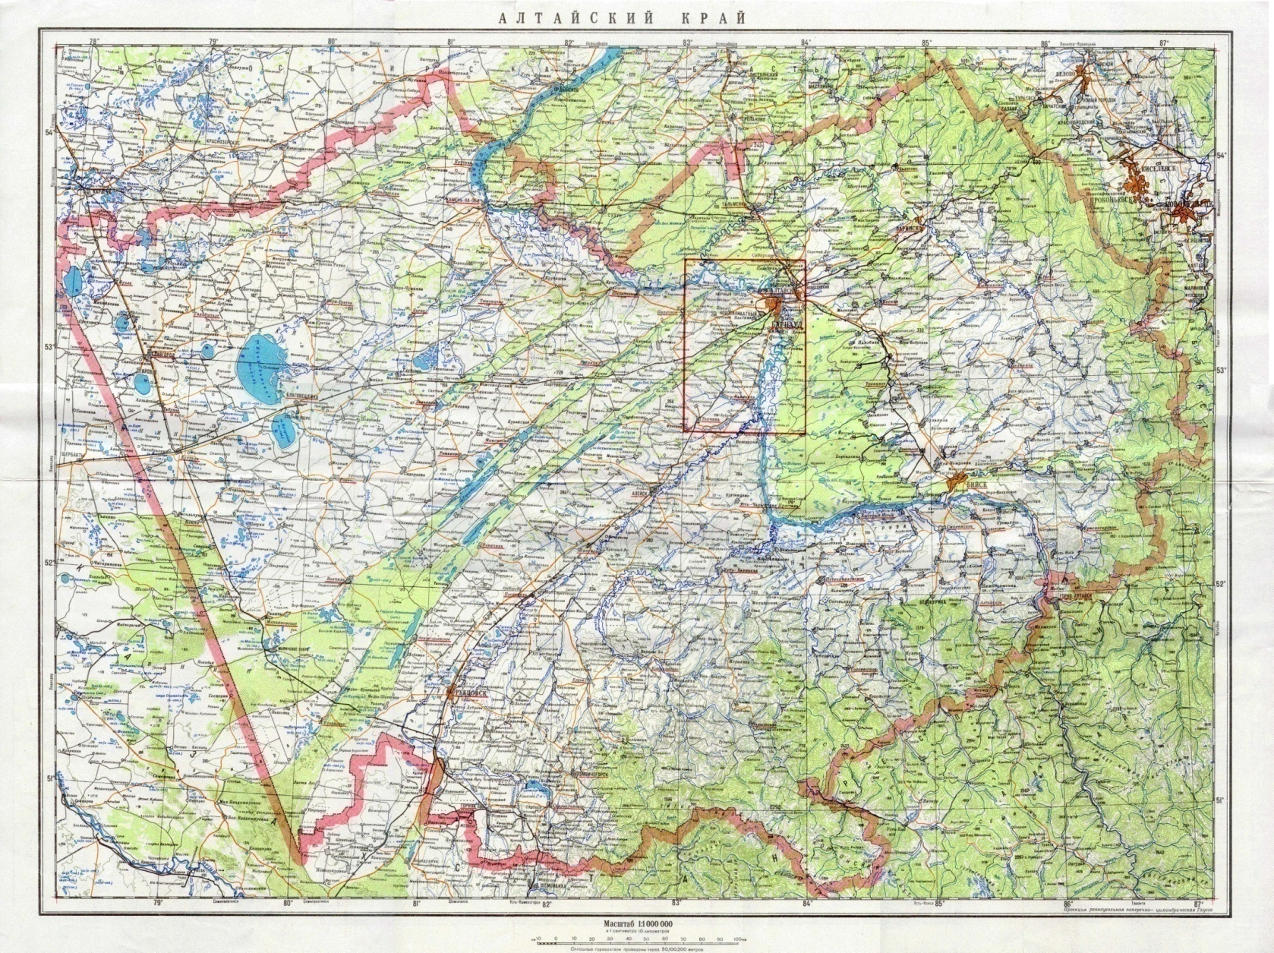
Карта Алтайского края

Slide 3
Протяженность рек
По данным отчета СО ИВЭП РАН «Составление реестра водных объектов Алтайского края»
На территории края протекает 17085 рек общей протяженностью 51004 км, из них:
- 16309 – длиной менее 10 км;
- 776 – длиной более 10 км,
в т.ч.:
- 29 реки протяженностью более 101 км,
из них:
– 5 – более 500 км.
- 9700 рек имеют постоянные водотоки.
Главная водная артерия края – р.Обь – длиной в пределах Алтайского края 493 км (общая длина – 3650 км),
образуется от слияния рек Бии (300 км) и Катуни (688 км).
Крупнейшие притоки Оби – реки Алей (858 км),
Чарыш (547 км),
Чумыш (644 км).

Slide 4
Количество и протяженность рек
№ п/п | Градация рек, водотоков | Длина реки, км | Число единиц | % | Суммарная длина рек, км | %
1 | Мельчайшие | Менее 10 | 16309 | 95,458 | 26176 | 51,321
2 | Самые малые | 10-25 | 549 | 3,213 | 8235 | 16,145
3 | Малые | 26-100 | 193 | 1,13 | 9750 | 19,116
4 | Средние | 101-500 | 29 | 0,17 | 4370 | 8,569
5 | Большие | Более 500 | 5 | 0,029 | 2473 | 4,849
6 | Всего | - | 17085 | 100 | 51004 | 100

Slide 5
Площадь озёр
По данным отчета СО ИВЭП РАН «Составление реестра водных объектов Алтайского края»
Более 11000 озер, из них свыше 230 – площадью более 1 км².
Наиболее крупные находятся в степной зоне края:
Кулундинское – 728 км²,
Кучукское – 181 км²,
Горькое (Романовского района) – 140 км²,
Большое Топольное (Бурлинского района) – 76,6 км²,
Большое Яровое - 66,7 км².

Slide 6
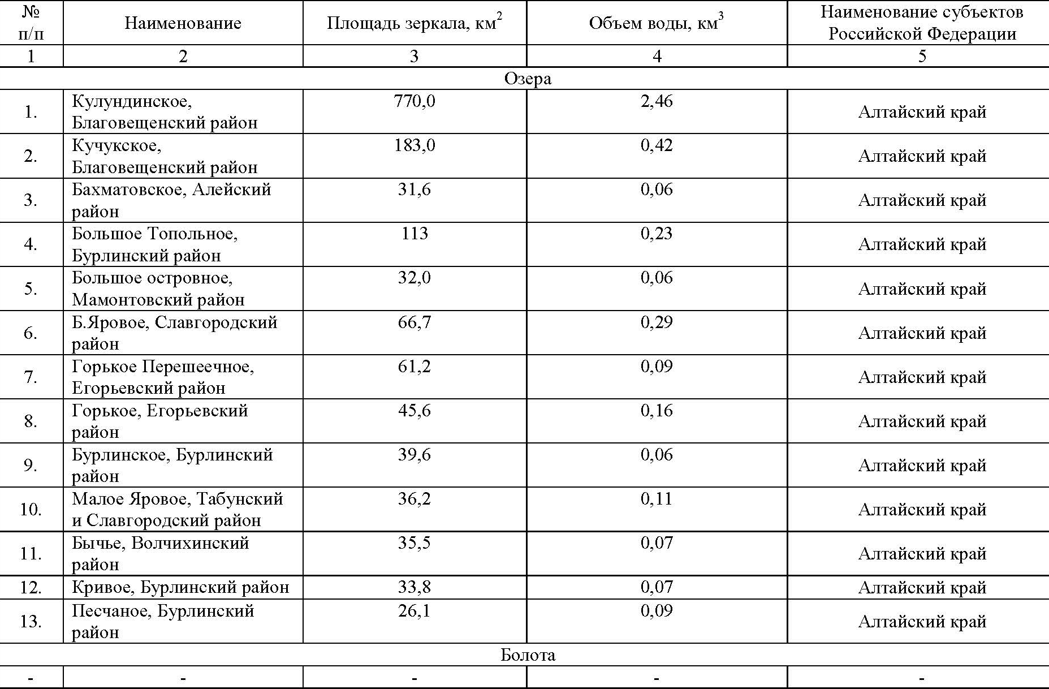
Основные болота и озера

Slide 7
ГИДРОТЕХНИЧЕСКИЕ СООРУЖЕНИЯ

Slide 8
Гидротехническое сооружение – это объект для использования водных ресурсов, а также для борьбы с вредным воздействием вод
При помощи гидротехнических сооружений решаются на практике вопросы:
использования,
охраны водных ресурсов,
борьбы с вредным
действием вод

Slide 9
Виды гидротехнических сооружений
плотины, здания ГЭС
туннели, каналы
водосбросные, водоспускные водовыпускные сооружения
судоходные шлюзы и судоподъёмники
сооружения для защиты от наводнений, разрушений
берегов и дна водохранилищ,
рек
насосные станции
сооружения (дамбы), ограждающие хранилища жидких отходов промышленных и сельскохозяйственных организаций
устройства от размывов
на каналах и другие сооружения, предназначенные для использования водных ресурсов и предотвращения негативного воздействия вод и жидких отходов

Slide 10
Назначение ГТС прудов и водохранилищ
Большинство ГТС прудов и водохранилищ на территории Алтайского края построено в 1970-1980 гг. для целей орошения, обводнения сельскохозяйственных земель и рыборазведения.
На территории Алтайского края построено свыше 70 прудов и водохранилищ емкостью более 1 млн.м³, в том числе 4 водохранилища емкостью более 10 млн.м³, свыше 140 водохранилищ емкостью свыше 0,5 млн.м³.
Наиболее крупным в ряду водохранилищ Алтайского края является Гилевское водохранилище на р. Алей. Емкость водохранилища 471 млн.м³. Плотина, протяженностью 2760 м, создает водоем с площадью зеркала 59,5 км² . Оно предназначено для обеспечения устойчивого водоснабжения Рубцовского промузла, хозяйственно-бытового водоснабжения сел и городов, тяготеющих к Алею, а также для орошения земель Алейской оросительной системы.
Склюихинское водохранилище объемом является вторым по величине и предназначено для обеспечения водой г. Рубцовска в период весенне-летнего паводка р.Алей, летнюю и зимнею межень. Проектная емкость водохранилища 36,8 млн.м³, максимальный напор 11,5 м, длина дамбы – 6,5 км.
В сельских районах Алтайского края создано большое число перегораживающих сооружений не инженерного типа, которые возводились хозяйствами самостоятельно для водопоя скота и рекреации без проектной документации и соблюдения необходимых норм и правил.

Slide 11
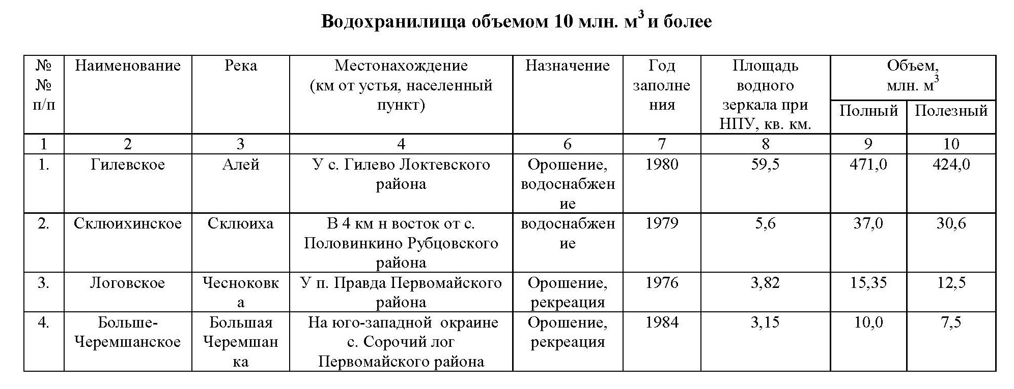
Водохранилища объемом 10 млн.куб.м и более

Slide 12
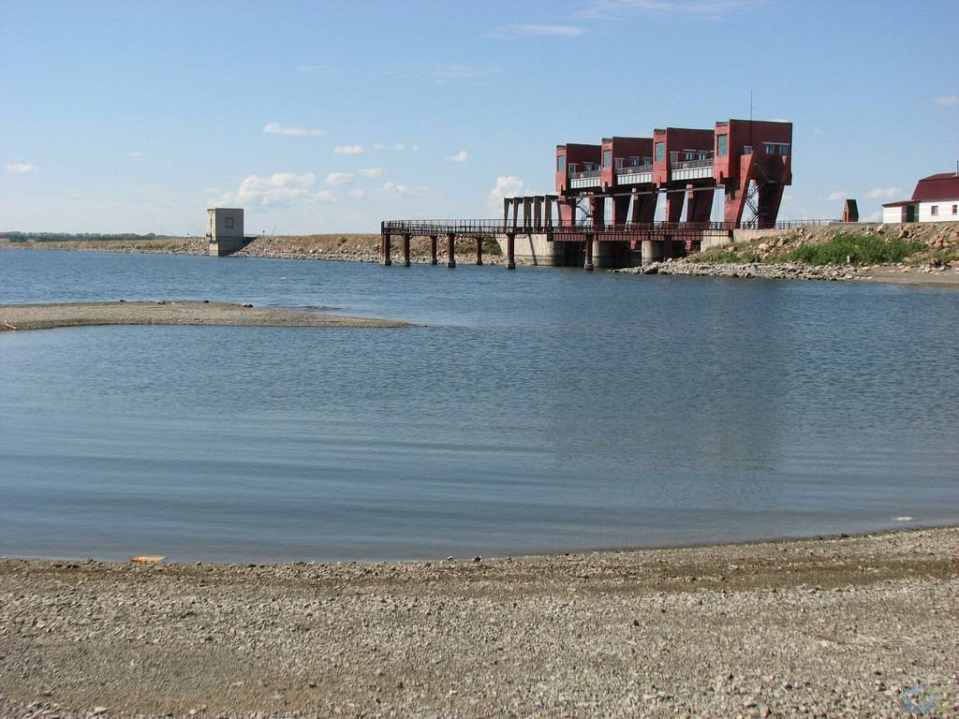
Гилёвское водохранилище. Плотина

Slide 13
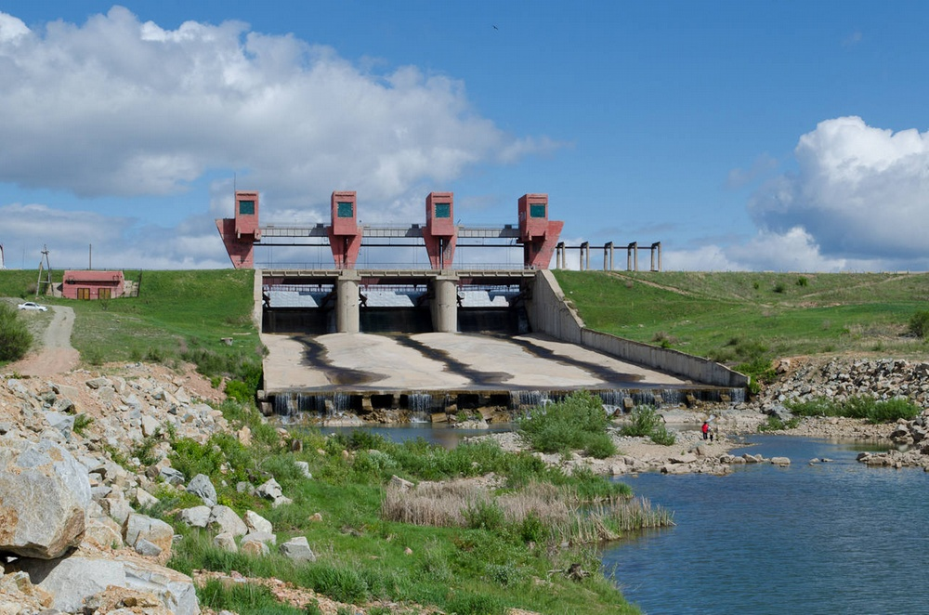
Гилёвское водохранилище.
Водоспускное сооружение

Slide 14
ВОДОПОТРЕБЛЕНИЕ

Slide 15
Водозаборные сооружения поверхностных вод
Водозаборные сооружения поверхностных вод – это комплекс гидротехнических сооружений, включающий водоприемник, насосную станцию с водоводами.
Условия забора воды и особенности источника водоснабжения влияют на выбор типа водозабора.
Наибольшее распространение получили две схемы водозабора, которые отличаются между собой расположением водоприемника относительно берега: берегового типа, у которых водоприемник располагается на берегу, а его водоприемные отверстия всегда доступны для осмотра, очистки и ремонта; руслового типа, водоприемники которых затоплены и удалены от берега, а их водоприемные отверстия в отдельные периоды года (например, шугоход, ледоход) оказываются практически недоступными для обслуживания.

Slide 16
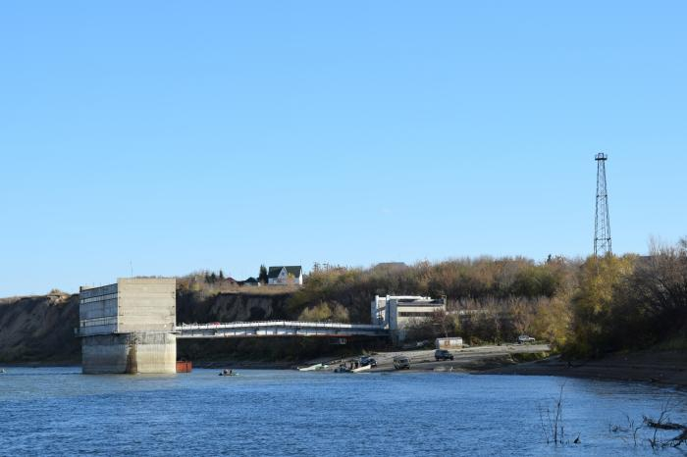
Водозабор руслового типа. Вид с воды

Slide 17
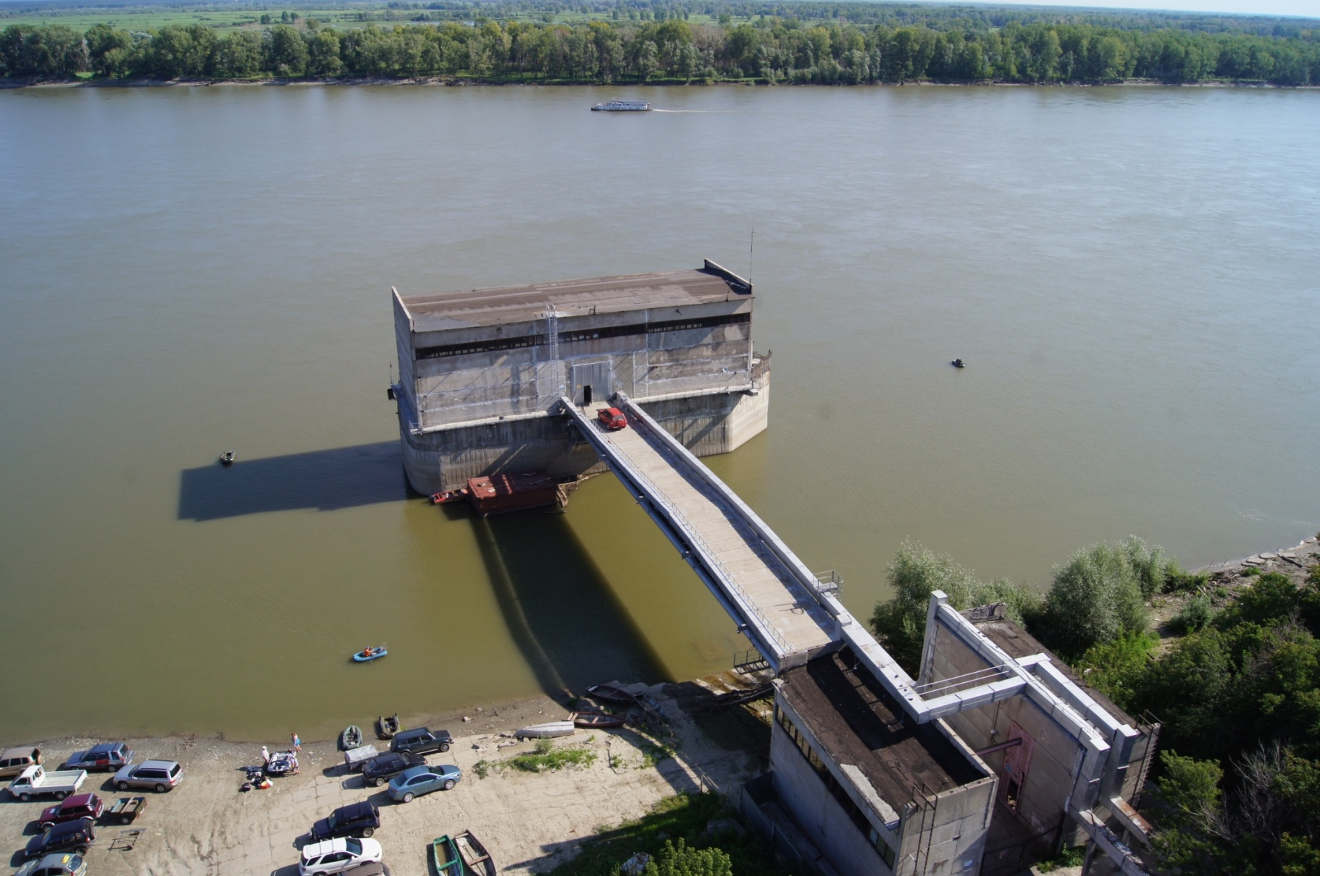
Водозабор руслового типа. Вид с берега

Slide 18
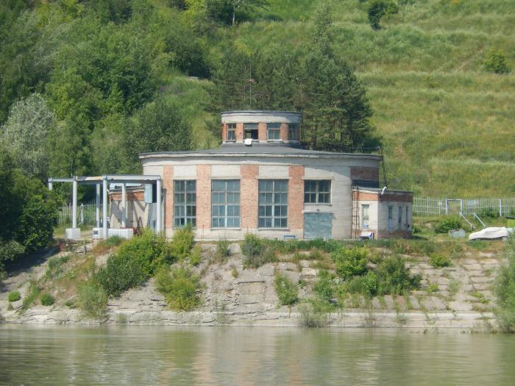
Водозабор берегового типа

Slide 19
Динамика объема водозабора
показатель | Единица измерения | 2017 год | 2018 год
Забрано поверхностной воды | млн.м3 | 297.36 | 285.88
Забрано подземной воды | млн.м3 | 90.08 | 89.04

Slide 20
Динамика объема водопользования
Показатель | Единица измерения | 2017 год | 2018 год
Использовано всего воды, в том числе: | млн.м3 | 364,05 | 349,42
питьевые и хозяйственно-бытовые нужды | млн.м3 | 74,82 | 74,74
производственные нужды | млн.м3 | 220,65 | 206,85
орошение | млн.м3 | 32,73 | 33,27
сельхозводоснабжение | млн.м3 | 3,27 | 2,96
прочие нужды | млн.м3 | 32,58 | 31,61

Slide 21
ВОДООТВЕДЕНИЕ

Slide 22
Основные потребители воды- источники её загрязнения
Основными потребителями и источниками загрязнения поверхностных вод на территории Алтайского края являются предприятия теплоэнергетики, и жилищно-коммунальные хозяйства.
На сегодняшний день самыми распространенными загрязняющими веществами, сбрасываемыми в водные объекты являются: взвешенные вещества, сухой остаток, нефтепродукты, соединения железа общего, цинк, медь, легкоокисляемая органика (по показателю БПКполн.), соединения азота (азот аммонийный, азот нитритный, азот нитратный) и др.

Slide 23
Показатели объема сбросов сточных вод в 2018 году
Фактический сброс сточных вод в водные объекты в 2018 году составил 260,62 млн. м³, в том числе:
- без очистки 8.27 млн. м³;
- не достаточно очищенной – 9.06 млн. м³;
- нормативно чистой – 139.15 млн. м³;
- нормативно очищенной – 104.14 млн. м³.
Мощность очистных сооружений составляет – 327.2 млн. м³.
Сброс загрязняющих веществ в поверхностные водные объекты в 2018 году составил 64191,77 т. (2017 г.- 69995,62 т.), что на 5803,85 т. меньше, чем в предыдущем году.

Slide 24
Основные источники загрязнения поверхностных вод р.Обь
Одним из крупных источников загрязнения р. Обь в районе г. Барнаула является ООО «Барнаульский водоканал», который в 2018 г. по сравнению с 2017 г. увеличил сброс сточных вод на 1610,00 тыс.м³. Суммарный объем сброса в 2018 году составил 65390,00 тыс.м³/год.
АО «Барнаульская генерация» в 2018 году уменьшила сброс сточных вод на 660,00 тыс.м³, суммарный объем сброса составил 6380,00 тыс.м³/год.
АО «Барнаульская ТЭЦ-3» в 2018 году увеличила сброс сточных вод на 140,00 тыс.м³, суммарный объем сброса составил 5110,00 тыс.м³/год.
ООО «Новоалтайскводоканал» в 2018 г. по сравнению с 2017 г. уменьшил сброс сточных вод на 70,00 тыс.м³. Суммарный объем сброса в 2018 году составил 3650,00 тыс.м³/год.
Объем сброса сточных вод Комитета по дорожному хозяйству, благоустройству, транспорту и связи города Барнаула в 2018 году составил 7600,00 тыс.м³/год.
МУП «Каменские теплосети» г. Камень-на-Оби в 2018 году по сравнению с 2017 годом увеличил сброс сточных вод на 60,00 тыс.м³/год. Суммарный объем сброса составил 890,00 тыс.м³/год.

Slide 25
Основные источники загрязнения поверхностных вод р. Бия
Объём сброса сточных вод МУП г. Бийска «Водоканал» в 2018 году по сравнению с 2017 увеличился на 820,00 тыс.м³ и составил 11530,00 тыс.м³/год.
Объём сброса сточных вод АО «Бийскэнерго» по сравнению с прошлым годом сократился на 4580 тыс.м³ и составил 128010,00 тыс.м³/год.
Объём сброса сточных вод ФКП «Бийский олеумный завод» (ФКП «БОЗ») по сравнению с 2017 годом сократился на 800 тыс.м³ и составил 5950,00 тыс.м³/год.
Объём сброса сточных вод ООО «Бийские промышленные воды» по сравнению с предыдущим годом сократился на 120,00 тыс.м³ и составил 470,00 тыс.м³/год.

Slide 26
Основные источники загрязнения поверхностных вод р. Алей
Сброс сточных вод АО «Сибирь-Полиметаллы» (Зареченский рудник) в 2018 году по сравнению с предыдущим годом уменьшился на 550,00 тыс.м³ и составил 1000,00 тыс.м³/год.
Сброс сточных вод АО «Сибирь-Полиметаллы» (Степной рудник) в 2018 году по сравнению с предыдущим годом увеличился на 10,00 тыс.м³ и составил 260,00 тыс.м³/год.
Объем сброса сточных вод МУП «Рубцовский водоканал» г. Рубцовск в 2018 году по сравнению с 2017 годом уменьшился на 160,00 тыс.м³ и составил 2260,00 тыс.м³/год.
Сброс сточных вод АО «Сибирь-Полиметаллы» (Корбалихинский рудник) в 2018 году по сравнению с предыдущим годом значительно уменьшился и составил 240,00 тыс.м³/год.
Сброс сточных вод ФГБУ Управление «Алтаймелиоводхоз» (Рубцовский филиал) в 2018 году по сравнению с предыдущим годом уменьшился на 260,00 тыс.м³ и составил 3490,00 тыс.м³/год.
Сброс сточных вод ЗАО «Горняцкий водоканал» в 2018 году по сравнению с предыдущим годом увеличился на 10,00 тыс.м³ и составил 220,00 тыс.м³/год.

Slide 27
Основные источники загрязнения поверхностных вод р. Чумыш
Сброс сточных вод ООО «Жилищно-коммунальное управление» г. Заринск в 2018 году увеличился по сравнению с 2017 годом на 260,00 тыс.м³ и составил 3430,00 тыс.м³/год.
Сброс загрязняющих веществ в поверхностные водные объекты в 2018 году составил 64191,77 т.
(2017 г.- 69995,62 т.), что на 5803,85 т. меньше,
в предыдущем году.

Slide 28
Мониторинг
водных объектов

Slide 29
Стационарные пункты наблюдений
Мониторингом поверхностных водных объектов на территории Алтайского края занимается Алтайский ЦГМС, имеющий стационарные пункты наблюдения.
Гидрологические наблюдения по краю производятся Алтайским ЦГМС на 31 постах.
Гидрохимические наблюдения за качеством поверхностных вод осуществляются на 23 постах, в т. ч. на 2 озерных.
Гидрологические наблюдения ведутся на реках Обь, Барнаулка, Алей, Чарыш, Чумыш, Тогул, Кулунда, Бия, Катунь, Каменка, Песчаная, Ануй, Бурла.
Гидрохимические наблюдения ведутся на реках Обь, Барнаулка, Алей, Чарыш, Чумыш, Тогул, Кулунда, Бия, Катунь, Каменка, Песчаная, Ануй и на озерах Б. Островное и Кучукское.

Slide 30
Мониторинг водных объектов на локальном уровне
Водопользователи, осуществляющие забор воды из поверхностных водных объектов и сброс сточных вод в поверхностные водные объекты осуществляют мониторинг водных объектов на локальном уровне по качественным и количественным показателям.

Slide 31
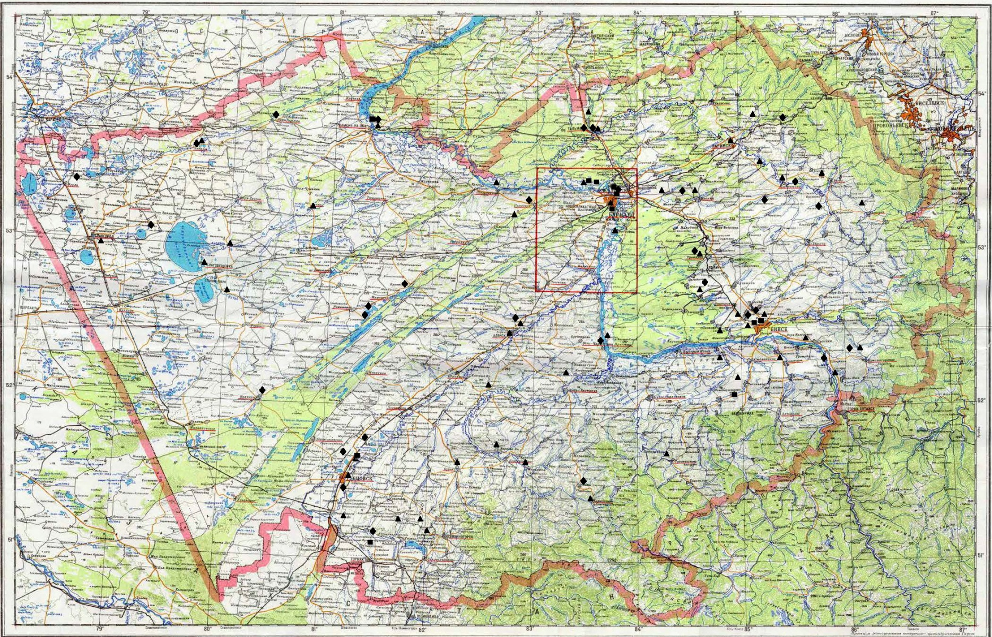
Карта-схема наблюдательной сети за состоянием поверхностных водных объектов

Slide 32
Изменение качества воды реки Чумыш по взвешенным веществам

Slide 33
Изменение качества воды реки Алей по взвешенным веществам

Slide 34
Изменение качества воды реки Обь по взвешенным веществам

Slide 35
Изменение качества воды реки Катунь по взвешенным веществам

Slide 36
Изменение качества воды реки Бия по взвешенным веществам

Slide 37
Половодье,
ПАВОДКИ

Slide 38
Половодье
Полово́дье — одна из фаз водного режима реки, ежегодно повторяющаяся в один и тот же сезон года, — относительно длительное и значительное увеличение водности, вызывающее подъём её уровня; обычно сопровождается выходом вод из меженного русла и затоплением поймы
Половодье вызывается усиленным продолжительным притоком воды, который может быть обусловлен:
весенним таянием снега на равнинах;
летним таянием снега и ледников в горах;
обильными дождями.

Slide 39
Паводок
Па́водок — фаза водного режима реки, которая может многократно повторяться в различные сезоны года, характеризуется интенсивным (обычно кратковременным) увеличением расходов и уровней воды и вызывается дождями или обильным снеготаянием во время оттепелей.
Периодически паводки не повторяются, и в этом их отличие от половодья. Продолжительность паводка от нескольких долей часа до нескольких суток. Среднемесячные расходы в период половодья и паводков больше среднегодовых.
В отличие от половодья паводок может возникать в любое время года. Значительный паводок может вызвать наводнение. В процессе перемещения паводка по реке образуется паводочная волна.

Slide 40
Особенности рек бассейна Верхней Оби
Бассейн Верхней Оби занимает юго-восточную часть Западно-Сибирской низменности, Салаира и предгорья Алтая.
Реки бассейна верхней Оби по характеру водного питания и гидрологическому режиму подразделяются на:
- горные реки: Катунь, Бия;
- предгорные реки: Чарыш, Чумыш;
- равнинные - степные реки: Алей, Кулунда.
Благодаря положению внутри континента, особенностям циркуляции атмосферы и характеру рельефа рассматриваемая территория отличается продолжительной, суровой зимой с сильными ветрами, метелями, устойчивым снежным покровом и довольно жарким летом. Основное количество осадков выпадает в теплую половину года. Переходные сезоны коротки, с резкими колебаниями температуры.

Slide 41
ПАВОДОК 2014

Slide 42
Причины и последствия паводка 2014 года
Весна 2014 года была ранняя и ледоход на р. Оби в районе г. Барнаула начался 01-02 апреля при отметке 188см. над «0» водомерного графика, при расходе 1210 м³/сек. Отметки уровней воды в реках Обь, Бия, Катунь, Ануй, Чарыш, Алей во время прохождения первой волны весеннего половодья, (которая закончилась в конце мая) на Алтае не превышали критических.
В связи с прошедшими обильными осадками в виде дождя (по данным АЦГМС превышение месячной нормы 2-2,5 раза) в горах Республики Алтай и в предгорье Алтайского края, которые выпали в течении полумесяца мая 2014 года произошел резкий подъем уровней воды в реках Чарыш, Бия, Катунь, Ануй в результате этого на юго-восточной части территории Алтайского края произошло наводнение сравнимое с паводком 1969 года. Расход воды на р. Обь в створе г. Барнаула 09.06.2014 года составлял 8150 м3/с.
Пик развития наводнения в бассейне Верней Оби пришелся на первую декаду июня 2014 года.
Всего в Алтайском крае с 29.05.2014 г. было затоплено 107 населенных пунктов в 25 муниципальных образованиях, 13160 домов и 15115 приусадебных участков, 39619 человек.

Slide 43
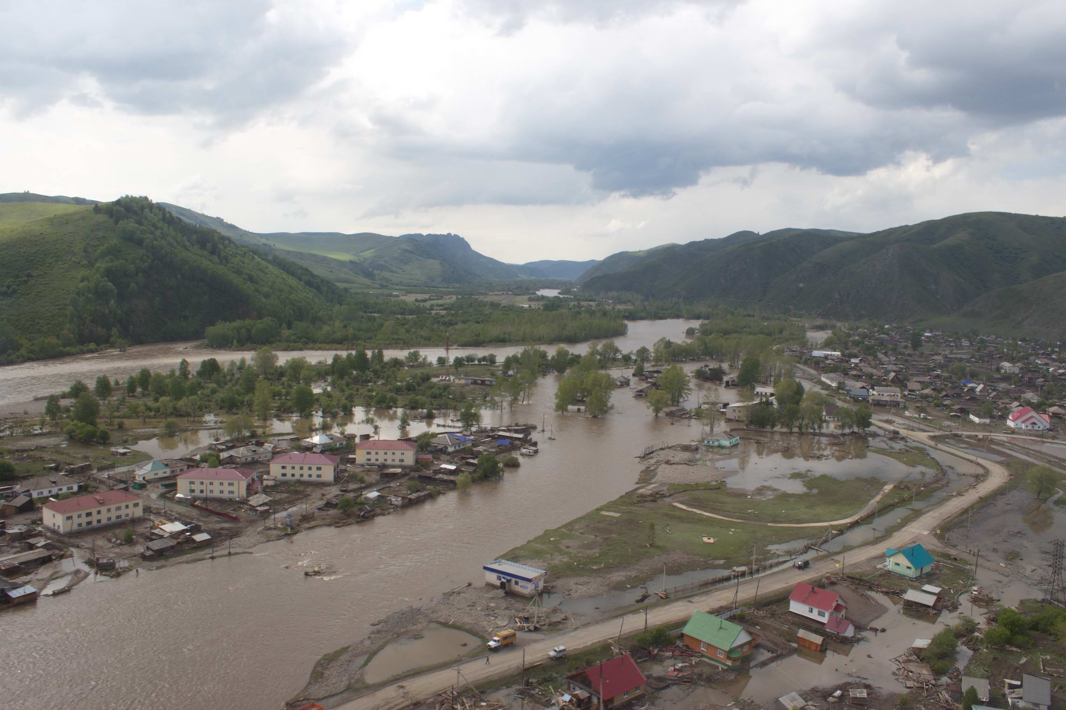
Село Чарышское. Паводок 2014 года Фото 1

Slide 44
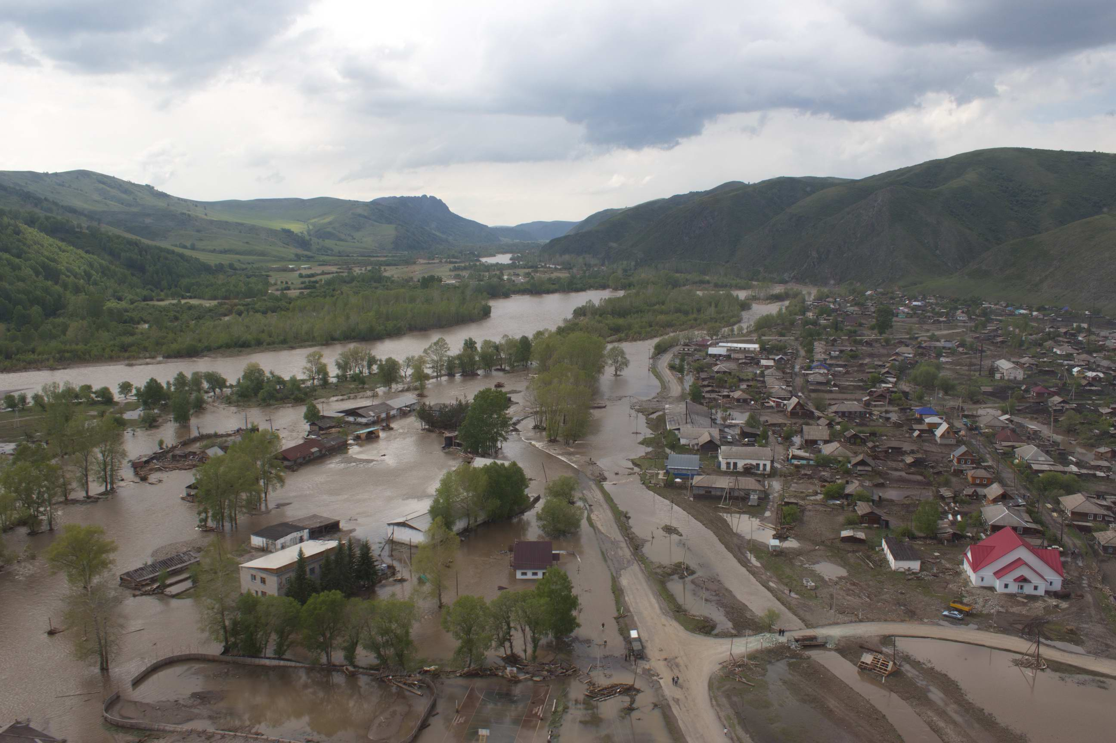
Село Чарышское. Паводок 2014 года
Фото 2

Slide 45
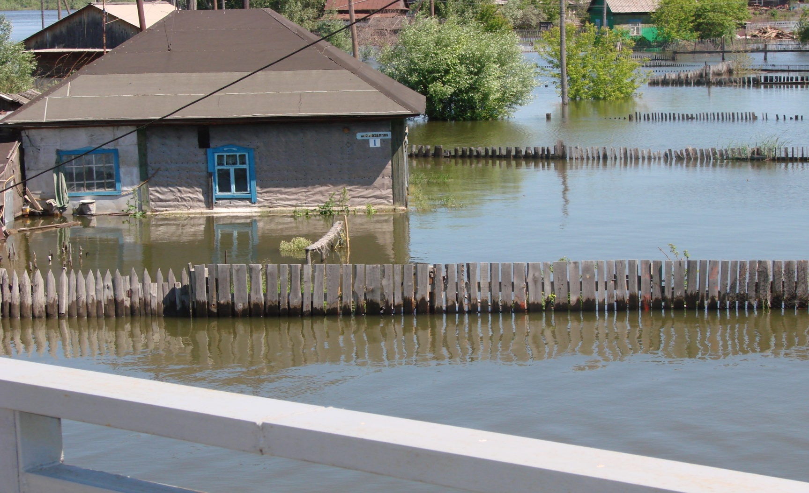
Город Барнаул. Паводок 2014 года
Фото 1

Slide 46
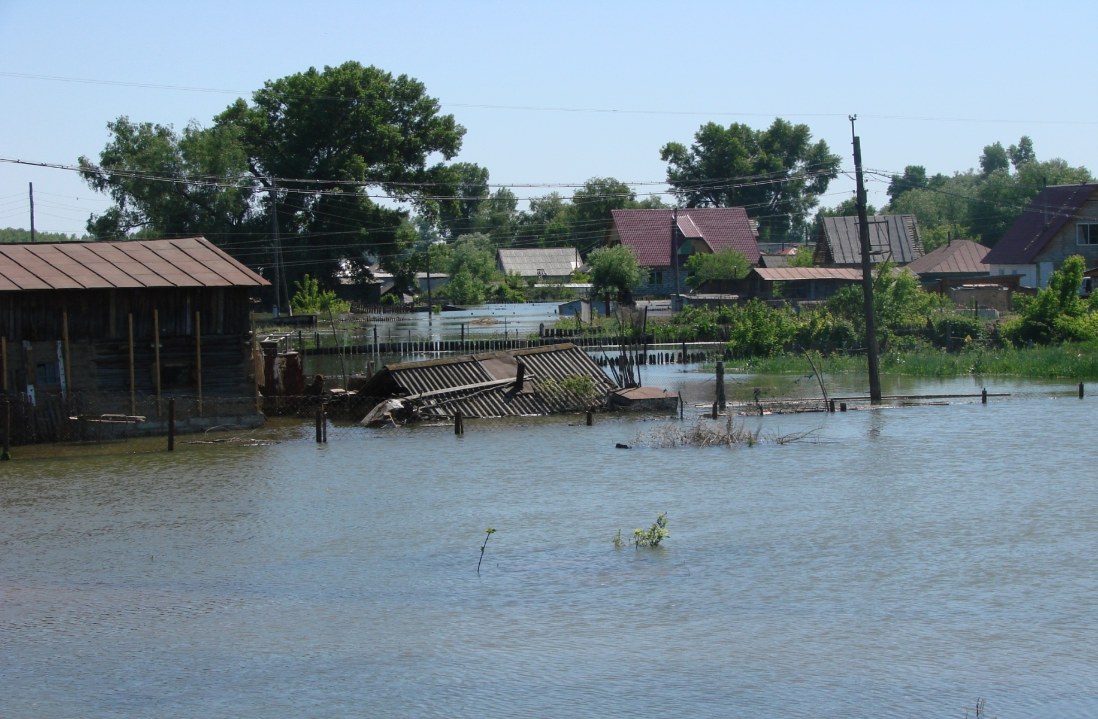
Город Барнаул. Паводок 2014 года
Фото 2

Slide 47
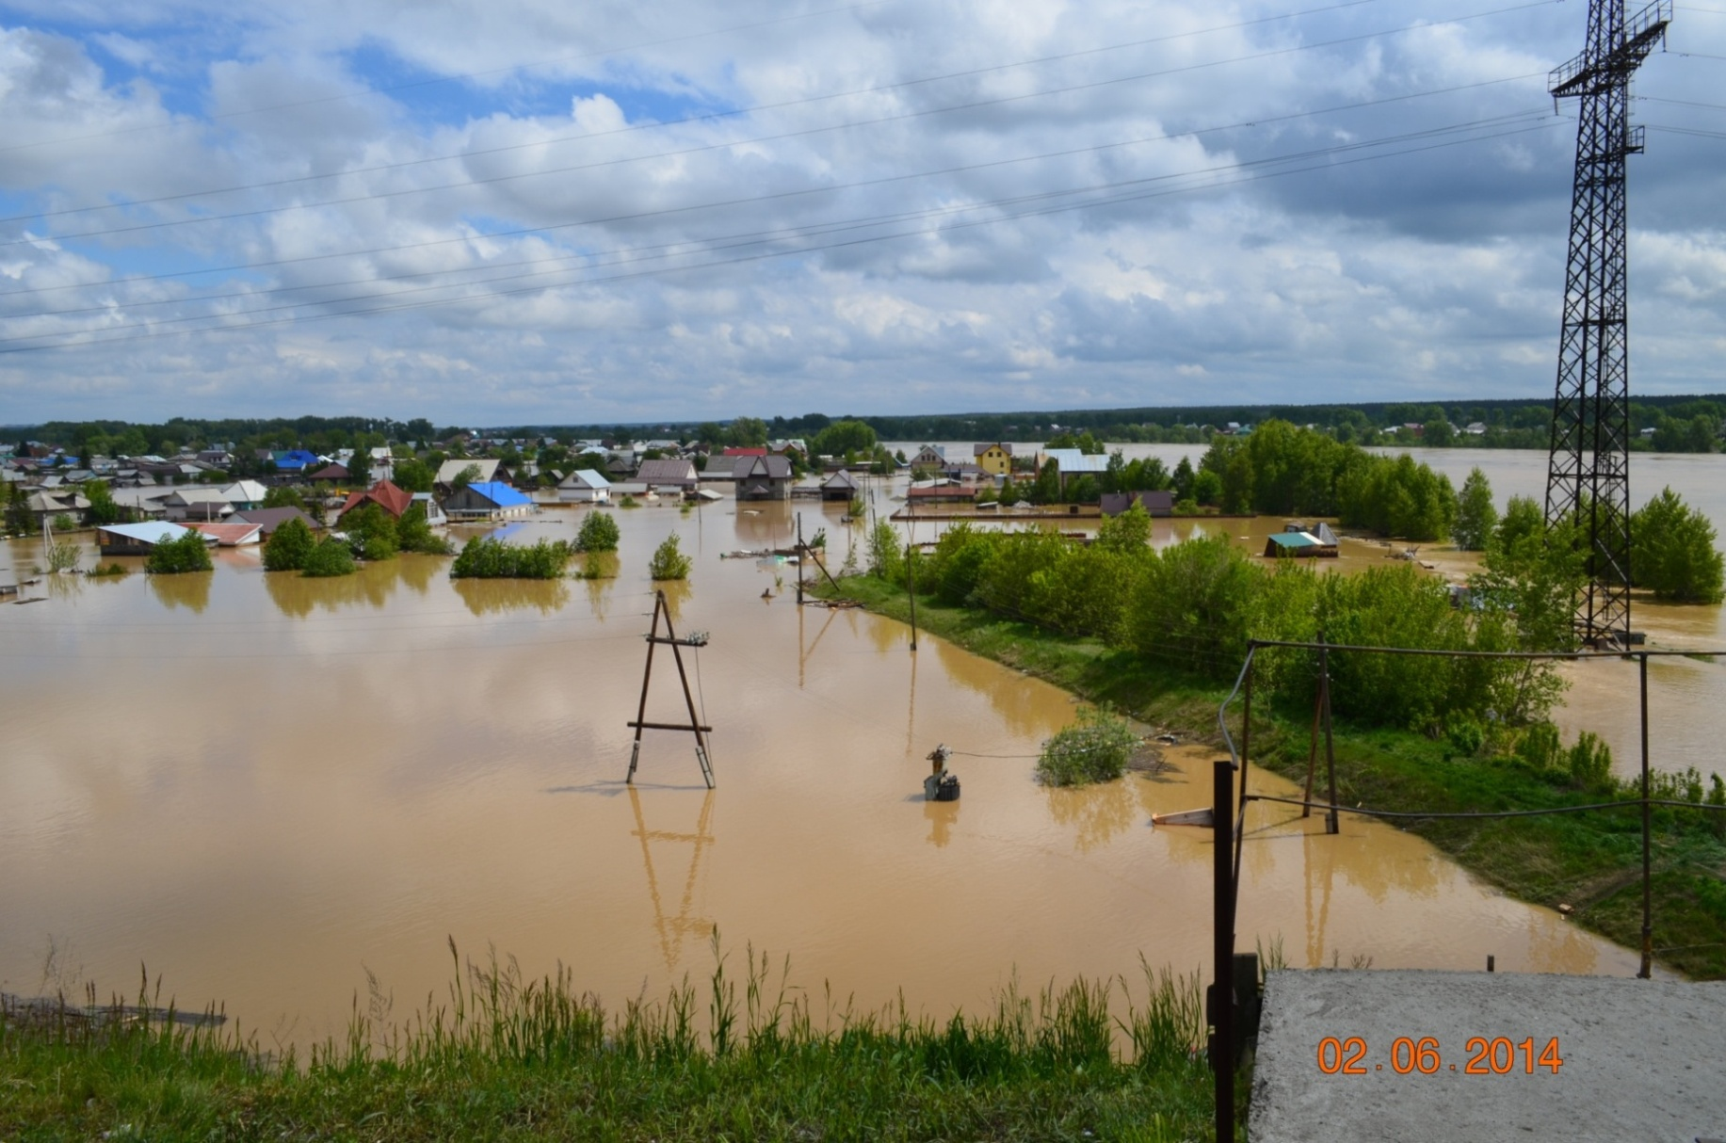
Город Бийск. Паводок 2014 года Фото 1

Slide 48
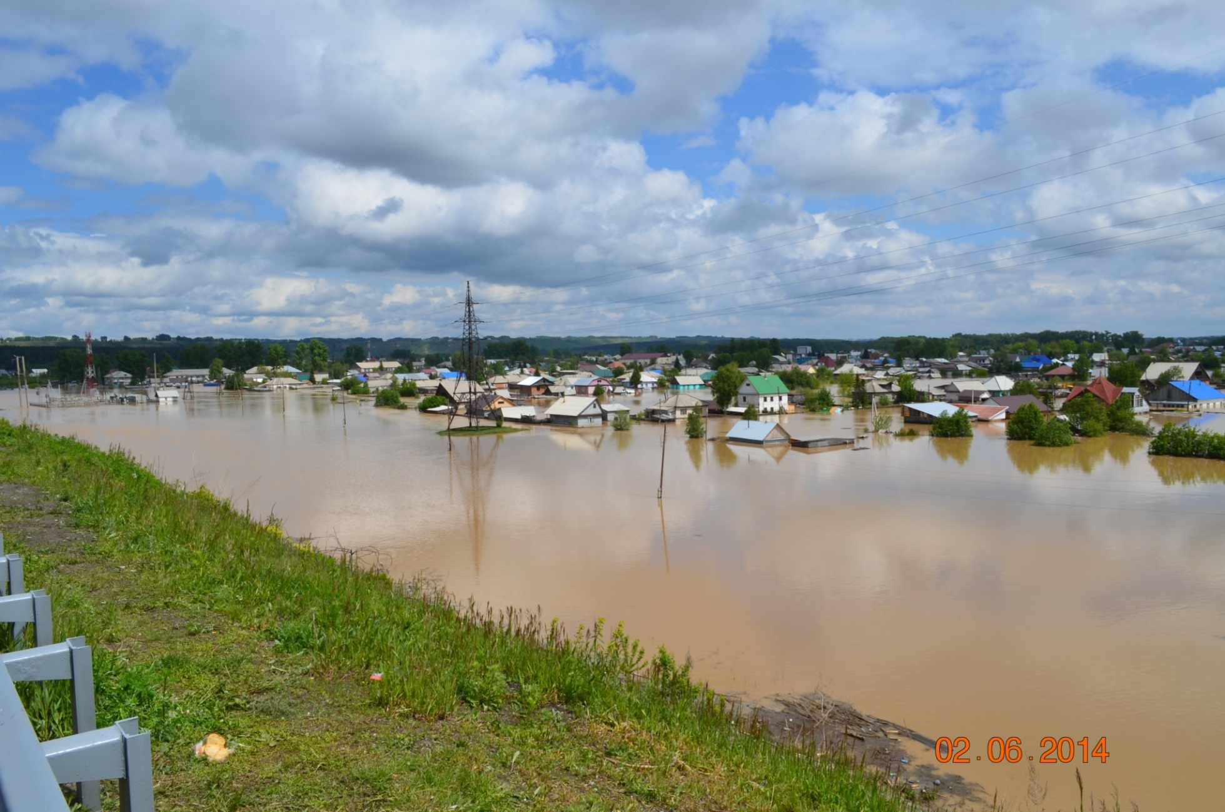
Город Бийск. Паводок 2014 года Фото 2

Slide 49
ПАВОДОК 2018

Slide 50
Причины и последствия паводка 2014 года
В конце марта 2018 года вследствие резкого повышения среднесуточных температур, продолжительных ливней, а также глубокого промерзания почвы повлекли за собой интенсивное склоновое снеготаяние в горной местности Алтайского края, произошло отложение паводковых наносов с образованием многочисленных заторов и в связи с этим в первую волну паводка были подтоплены:
- 218 населенных пунктов в 38 муниципальных образованиях;
- 3129 жилых домов;
- 8769 приусадебных участков;
- около 20000 чел..
Образовавшийся затор на реке Чумыш ниже автодорожного моста привел к подпору реки Тальменка. В связи, с чем река Тальменка вышла из берегов и подтопила 89 жилых домов в р.п.Тальменка.
Прогноз второй волны паводка на территории Алтайского края не оправдался.
Критические отметки подтоплений по населенным пунктам, расположенным на реках Чарыш, Катунь, Обь не были достигнуты, кроме р.Обь в районе п.Затон гор.Барнаула, где уровень воды 20.04. достиг отметки 563 см при критической 540 см. В зону подтопления попали 22 приусадебных участк

Slide 51
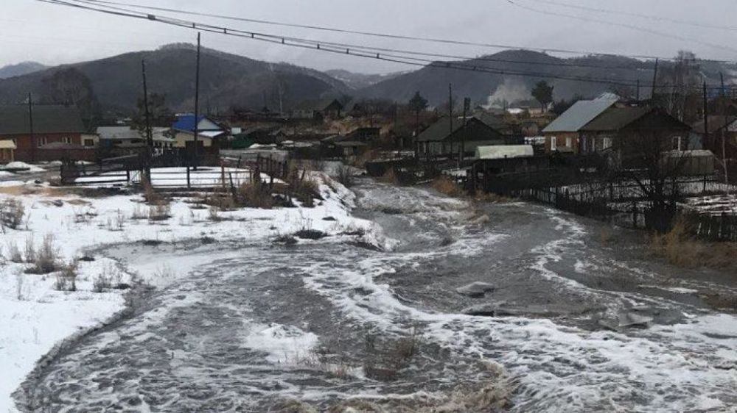
Село Солонешное Солонешенского района (река Ануй)

Slide 52
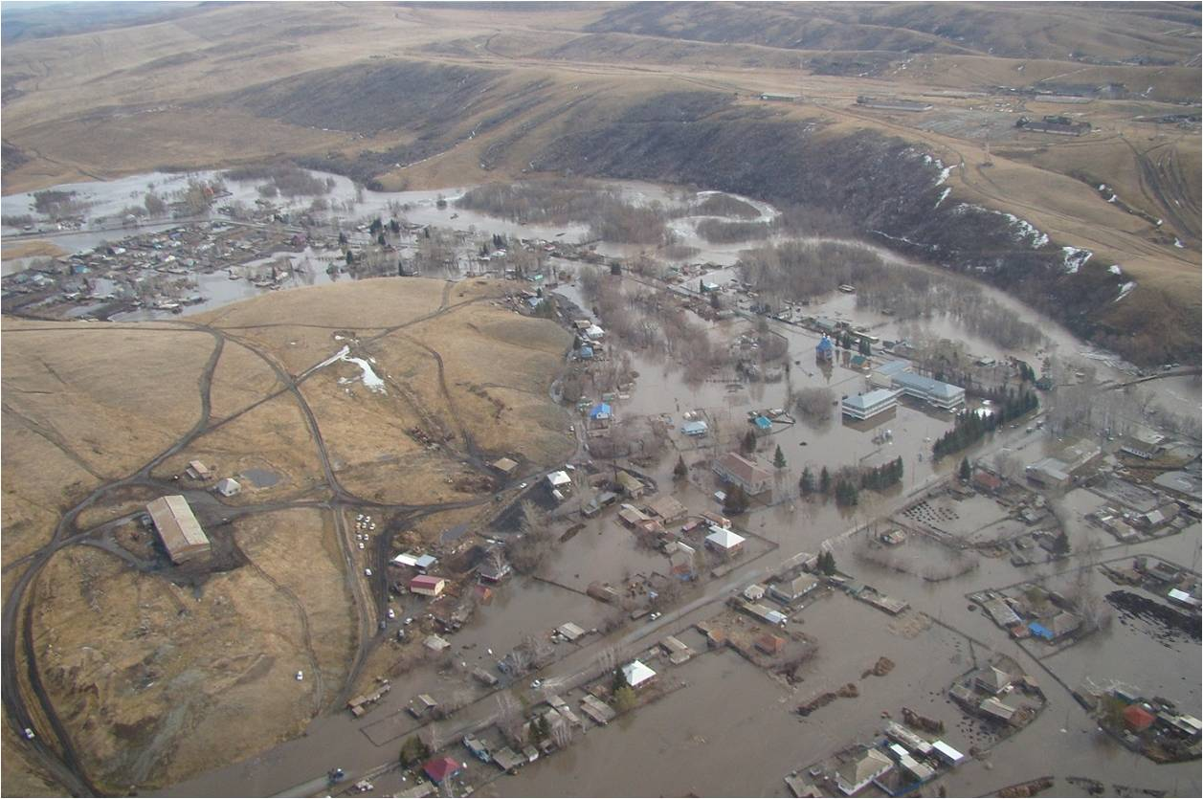
Село Усть-Козлуха Краснощековского района (река Маралиха)

Slide 53
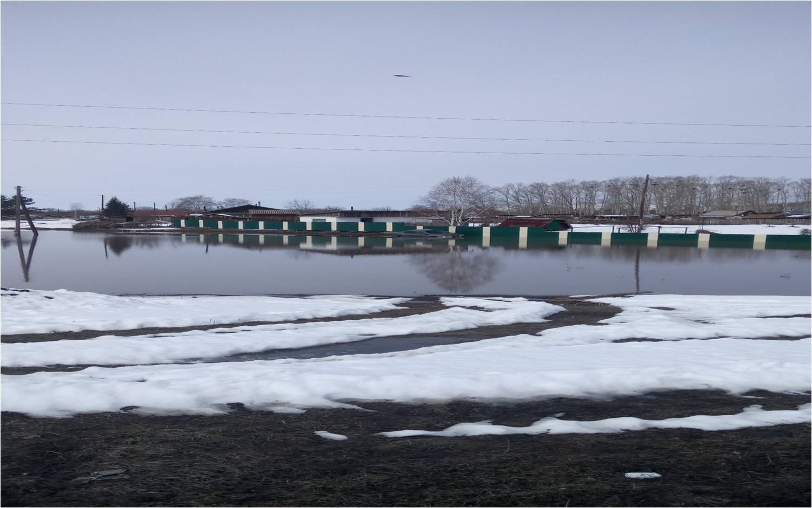
Село Зеленый Дол Петропавловский район (река Ануй)

Slide 54
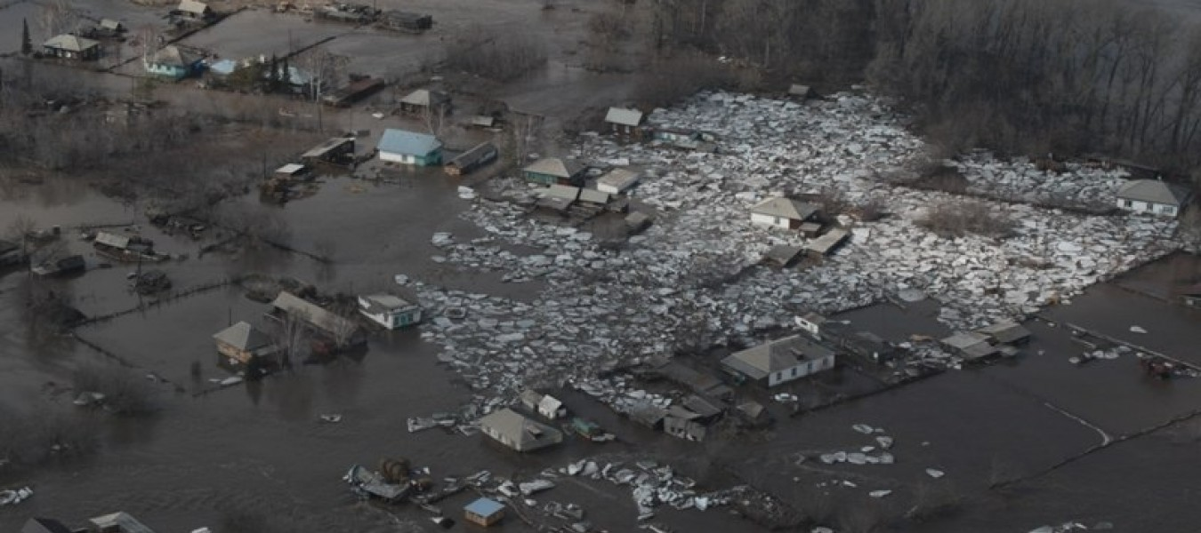

Slide 55
Мероприятия, направленные на предотвращение негативного влияния вод

Slide 56
Виды мероприятий, стоимость работ
В 2018 году начато строительство двух объектов инженерной защиты от наводнений в селе Чарышское Чарышского района и селе Быстрянка Красногорского района со сроком реализации В 2019 году работы завершены. Для предотвращения затопления застроенных территорий, указанных сел, проектами предусматривается возведение защитных дамб общей протяженностью 9,4 км.
Стоимость работ по мероприятию «Инженерная защита от наводнений села Чарышское Чарышского района составляет 138,8 млн. рублей.
Стоимость работ по объекту «Инженерная защита от наводнений с. Быстрянка Красногорского района Алтайского края» – 140,1 млн. рублей.
Также в 2019 году завершены работы по объекту «Капитальный ремонт гидротехнического сооружения на пруду Сорокинский на р. Сараса и р. Каим у с. Алтайское Алтайского района Алтайского края (Плотина)». Стоимость строительно-монтажных работ составляет 14,45 млн. рублей.

Slide 57
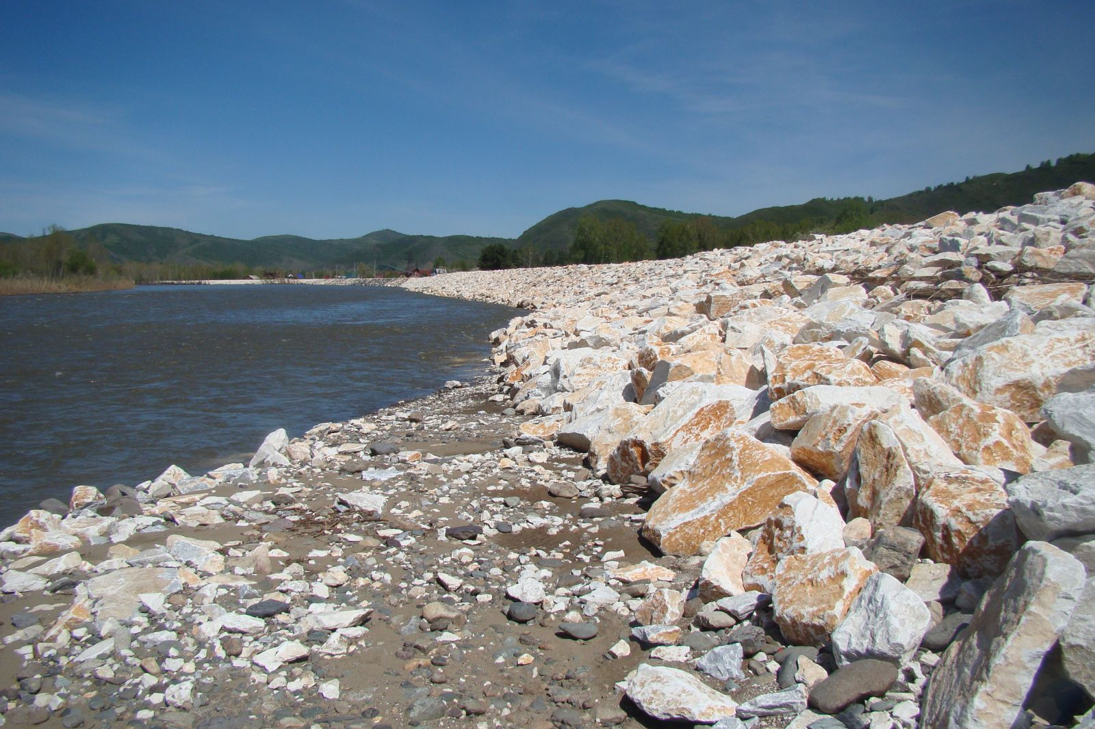
Берегозащитная дамбы в селе Чарышское Чарышского района

Slide 58
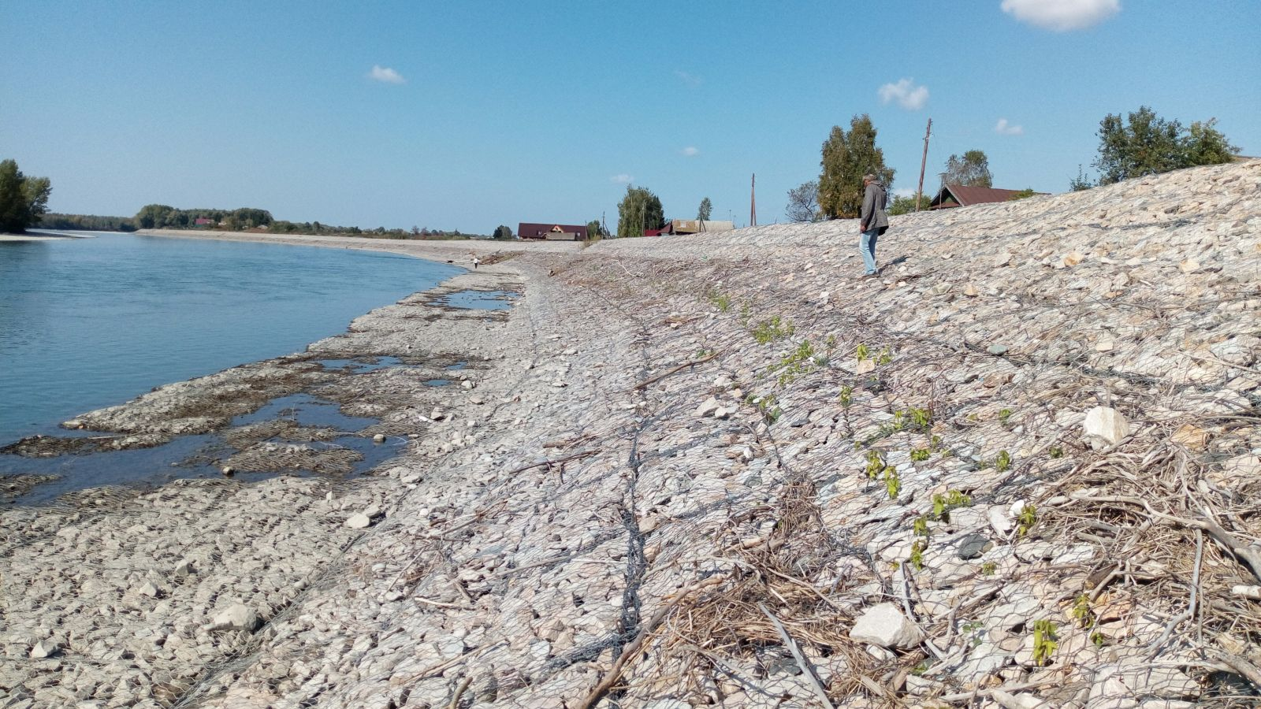
Берегозащитная дамба в селе Быстрянка Красногорского района

Slide 59
План мероприятий 2020-2021 г.г.
Капитальный ремонт ГТС на логу Безмия у с. Зеленый Луг Родинского района».
«Капитальный ремонт правобережной ограждающей дамбы на р. Тальменка в р.п. Тальменка Тальменского района Алтайского края». В 2009 и 2012 годах на территории райцентра были выполнены работы по капитальному ремонту двух защитных гидротехнических сооружений. С учетом капитального ремонта третьей сооружения территория р.п. Тальменка полностью будет защищено от негативного воздействия вод рек Тальменка и Чумыш.
На 2020-2021 год запланировано строительство двух защитных гидротехнических сооружений в селе Краснощеково Краснощековского района и селе Талица Советского района. Для предотвращения затопления застроенных территорий указанных сел проектами предусматривается возведение защитных дамб общей протяженностью 11,2 км. Общая сметная стоимость реализации мероприятий в соответствии с проектной документацией составляет более 450 млн. рублей.
1
2
3
Notes:
1

Slide 60
Планируемое строительство последующих лет
В последующие годы планируется построить:
- инженерную защиту от наводнений в селе Солонешное Солонешенского района. Стоимость работ 381,9 млн.рублей;
- берегоукрепление реки Чарыш у села Харлово Краснощековского района. Стоимость работ 13.6 млн.рублей;
- инженерную защиту от наводнений в п.Ильича г.Барнаула. Стоимость работ 98,0 млн.рублей;
- инженерную защиту от наводнений в с.Быстрый Исток Быстроистокского района. Стоимость работ 489,7 млн.рублей.

Slide 61
Подготовительные работы по разработке проектной документации на расчистку и регулирование русел
В 2019 году подготовлены материалы на разработку проектной документации на расчистку русел рек Солонешенского и Краснощёковского районов.
В Солонешенском районе требуется выполнить регулирование русел рек Пашенка, Сибирячиха, Березовка и Быстрая в селах Солонешное, Сибирячиха, Березовка и Карпово. Общая протяженность участка работ – 6,85 км. Общая стоимость – 25,4 млн. рублей, в том числе на разработку ПСД – 3,8 млн. рублей.
В Краснощековском районе требуется выполнить регулирование русла реки Маралиха в селе Усть-Козлуха. Протяженность участка работ – 2,2 км. Общая стоимость – 12,4 млн. рублей, в том числе на разработку ПСД – 2,0 млн. рублей.
В дальнейшем будет решаться вопрос по разработке проектной документации на расчистку русел малых рек в Алтайском, Советском, Смоленском и Чарышском районах.

Slide 62
СПАСИБО ЗА ВНИМАНИЕ

